Slide 1

2020

Slide 2
Sujet de qualification classes de CM1
(20 questions)

Slide 3
Bonne chance à tous !
La lecture des énoncés est préconisée
A vos stylos,
Prêts,
Partez !

Slide 4
1. Ecris le résultat
20s
?
85
160

Slide 5
2. Combien de cases blanches ?
20s
10
10

Slide 6
3. Combien de cases blanches ?
20s
10
10

Slide 7
4. Ecris le résultat de la somme des nombres.
20s
800
70
3
200

Slide 8
5. La valeur d’une part ?
20s
120
?
=

Slide 9
6. Choisis le nombre à placer.
20s
15
25
23
20
17
22

Slide 10
7. Encore combien de points pour arriver à 100?
20s

Slide 11
8. Complète par un nombre
20s
100
?
=
+

Slide 12

9. Donne la durée du film.
30s
?
Le début
La fin

Slide 13
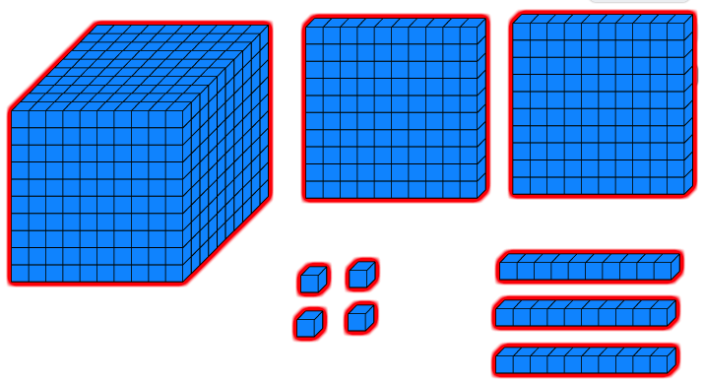

10. Combien de cubes bleus en tout ?
15s
100
1 000
100

Slide 14
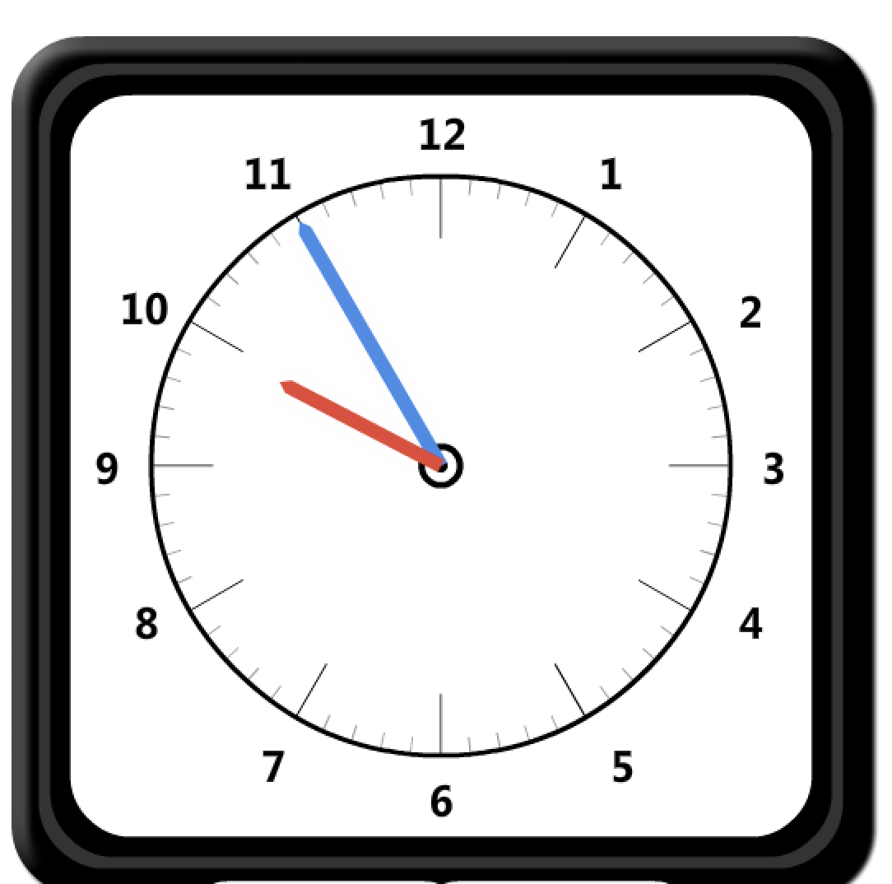
11. Donne l’heure.
15s

Slide 15
12. Ecris le résultat.
15s
70 × 11
?
=

Slide 16
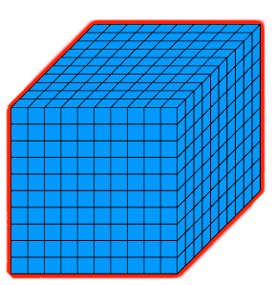
13. Combien ?
20
1 000
100
?
×
=
1 000

Slide 17
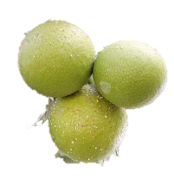
14. Combien de paquets ?
30s
Teiva a cueillis 36 « ’uru ».
Ils sont vendus par paquet de 3.

Slide 18
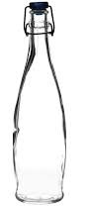
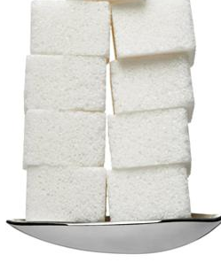
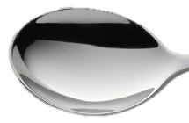
15.
Pour 100 cL de citronnade, il faut 8 morceaux de sucre.
Et pour 25 cL, combien de morceaux de sucre ?
35s
?
100 cL
25 cL

Slide 19
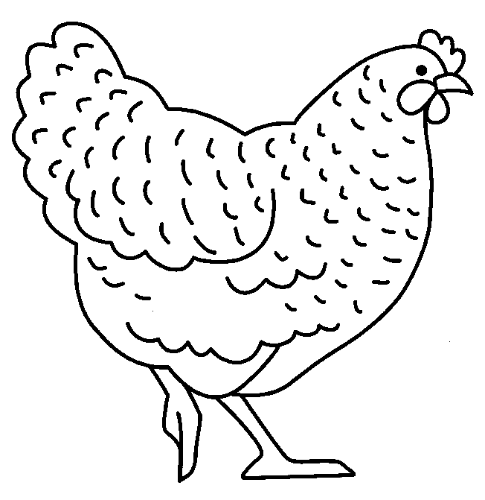

16.
Une poule pond 2 œufs par jour.
Avec 65 poules, combien d’œufs par jour ?
35s

Slide 20
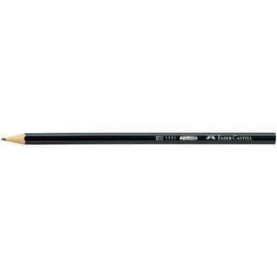
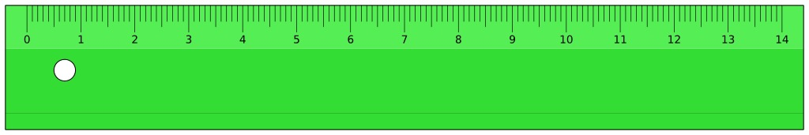
17. Quelle est la longueur du crayon ?
30s
cm

Slide 21
12 + 199
18. Donne le résultat.
15s

Slide 22
19. Ecris le résultat.
15s
75 : 5 =

Slide 23
20.
Une grenouille doit effectuer 24 sauts de 25 cm pour atteindre sa mare.
Quelle distance la sépare de cette mare ?
35s

Slide 24
Merci

